Slide 1

Diretor Superintendente da FIBRA - Fundação Itaipu BR de Previdência Complementar
Membro do Conselho da ABRAPP
Membro da Comissão Técnica Nacional de Investimentos da ABRAPP

Slide 2
Governança em Entidades de Previdência – Reflexões iniciais
“Senso comum”:
Previdência pública é garantida pelos governos;
Eventuais desequilíbrios futuros serão resolvidos, no futuro, pelos governos;
Não há nada que possa ou precise ser feito hoje para resolver um problema futuro.
Realidade:
Governos pressionados por demandas sociais crescentes, num contexto simultâneo e de elevada carga tributária e falta de recursos;
Risco que desequilíbrios econômicos e financeiros previdenciários venham, no futuro, a se resolver de diferentes formas, não só por meio de custeio adicional pelos governos, mas também por meio de inflação, redução do poder aquisitivo dos benefícios, diminuição dos reajustes, etc;
Previdência: problema ou solução?
Regime de repartição simples: modelo esgotado em função das mudanças demográficas, que nos próximos 20 anos inverterão a pirâmide demográfica brasileira;
Regime de capitalização: alternativa para equacionar o problema previdenciário no longo prazo, passando de fonte de custos para fonte de poupança nacional que viabilize crescimento econômico.
Condicionantes:
Recursos capitalizados precisam ser geridos tendo em vista o objetivo previdenciário de longo prazo, num contexto de mudanças políticas, de estrutura e de equipe a cada 4 anos;
Solução:
Dotar as entidades previdenciárias de estrutura técnica capacitada e de modelo de governança de investimentos que impeça o desvio e o uso inadequado de recursos, quer por ação, quer por omissão ou desconhecimento.

Slide 3
Governança em Entidades de Previdência – Reflexões iniciais
VISUALIZANDO OS RISCOS
Princípio da Responsabilidade (Hans Jonas):
Antes: ética de Kant (o “outro” de seu agir é parte do presente, “não precisa de perspicácia de longo alcance”). Ética voltada ao indivíduo.
Agora: evolução tecnológica e institucional fez com que as ações presentes se projetem no tempo e no espaço. Tal situação demanda novos imperativos de uma “Ética do Futuro”, voltada para as políticas públicas, para as instituições.
Heurística do medo: “Enquanto o perigo for desconhecido não se saberá o que há para se proteger e porque devemos fazê-lo”.
Sociedade de Risco (Ulrich Beck):
Otimismo exagerado das instituições leva a crer ser possível ter controle sobre tudo;
Antes: riscos decorrente da natureza. Agora: riscos de instituições produzidas pelo próprio homem.
Dramatização do risco: produz efeitos para gerar transformações.
Estado: calcula riscos e distribui custos, inclusive entre gerações.
A GERAÇÃO FUTURA É SUJEITO DE DIREITOS?
[...] é necessária uma interpretação mais ampla dos direitos humanos para refletir os interesses mais diversificados das gerações futuras. (VARELLA; PLATIAU, 2004, p. 8.)
NECESSIDADE DE NOVA ÉTICA, NOVOS PRINCÍPIOS, DE UMA “ÉTICA DO FUTURO”.
Fonte das reflexões: Livro “Previdência Social na Sociedade do Risco: o desafio da solidariedade com sustentabilidade”, publicado pelo palestrante em 2010 pela ABRAPP, que teve como fonte monografia de conclusão do curso de direito (2009).

Slide 4
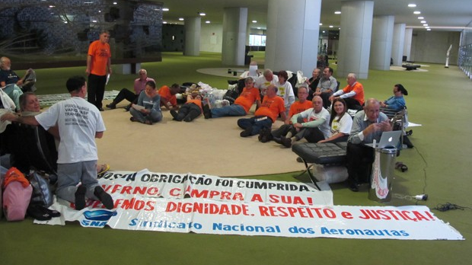
Governança em Entidades de Previdência – Visualizando os Riscos
Matéria G1, de 9/ago/2013: Aposentados das extintas Varig e Transbrasil acampam no Congresso
... Desde 2006, quando o Aerus sofreu intervenção do governo federal por conta da falência da Varig, os beneficiários deixaram de receber as aposentadorias integrais. Os aposentados do Aerus reclamam que, atualmente, recebem apenas 8% do valor original da pensão...
... A carioca, que trabalhou nas companhias aéreas Cruzeiro do Sul e Varig, se aposentou em 2000.
Ela contou que apesar de ter contribuído ao longo de 27 anos para o Aerus, hoje ganha apenas 8% do valor que deveria receber mensalmente do fundo de pensão. Com lágrimas nos olhos, Vera disse que a batalha para tentar recuperar o investimento no fundo de pensão tem sido “desagradável e desgastante”.
“Estamos em uma situação na qual não sabemos como será o nosso amanhã. Desde 2006, mais de 800 aposentados do Aerus já morreram sem que se tenha resolvido o problema. O nosso emocional está acabando”, disse a ex-comissária.

Slide 5
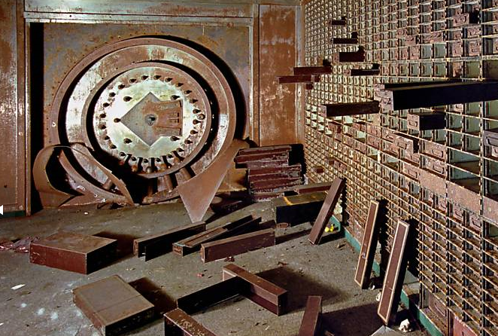
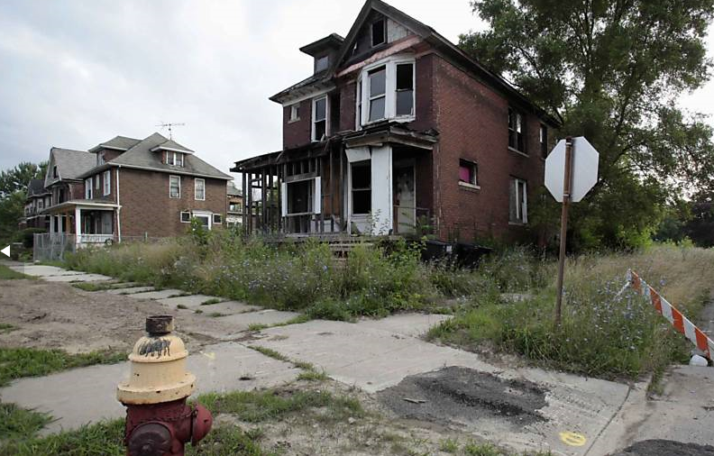
Governança em Entidades de Previdência – Visualizando os Riscos
Matéria Folha de São Paulo, 4/ago/2013: Com um vazio do tamanho de Paris, Detroit negocia cortes.
“...Metade da dívida de cerca de US$ 20 bilhões é de obrigações com os aposentados, cujas pensões o interventor estadual que anunciou a concordata da prefeitura quer reduzir. Atualmente, a prefeitura possui 9.000 funcionários, que teriam também benefícios cortados.
Policiais e bombeiros aposentados recebem US$ 2,5 mil por mês (R$ 5.750), mas a média dos aposentados municipais é o equivalente a R$ 3.650 (pouco acima do limite de pobreza calculado nos EUA). O fim da cobertura de saúde é dada como certo...”

Slide 6
Governança em Entidades de Previdência - Importância
O GRANDE RISCO É AQUELE QUE NÃO SE SABE QUE ESTÁ ASSUMINDO...
É PRECISO VISUALIZAR O PERIGO PARA SABER DO QUE SE PROTEGER!
Sob a ótica do gestor - perigo no curto prazo: responsabilização, imputação de culpa ou dolo, nas esferas administrativa, cível ou criminal (perspectiva do gestor da entidade, que é o agente responsável pela gestão de recursos);
Sob a ótica do beneficiário - perigo no longo prazo: Insolvência do plano previdenciário, insolvência do ente federativo, impossibilidade total ou parcial de pagamento de benefícios, redução da qualidade de vida dos idosos (perspectiva do participante do plano, que é o proprietário e beneficiário final dos recursos).

Slide 7

Governança em Entidades de Previdência - Importância
Decisões de Hoje
Resultados no Futuro
Risco:
Consequências de decisões de hoje se projetam no tempo.
Dimensão financeira
Perda do Benefício
Dimensionamento do Passivo
Alocação de Ativos
Gestão de Ativos
Governança
Controles internos
Erros de “pontaria”
Dimensão humana
Sem condições de sobrevivência

Slide 8
Governança em Entidades de Previdência - Importância
Decisões de Hoje
Resultados no Futuro
Risco:
Consequências de decisões de hoje se projetam no tempo.
Dimensão financeira
Perda do Benefício
Dimensionamento do Passivo
Alocação de Ativos
Gestão de Ativos
Governança
Controles internos
Erros de “pontaria”
Dimensão humana
Sem condições de sobrevivência

Slide 9
Governança em Entidades de Previdência
Atribuição de Responsabilidade x Responsabilização
ANTES DEPOIS
Atribuição de Responsabilidades
Antes do Fato:
Afeto à governança:
Prévia atribuição de responsabilidades
Prevenção e tratamento de conflito de interesses
Incentivos regulatórios, contratuais e remuneratórios adequados
Caráter preventivo.
Responsabilização
Depois do Fato:
Afeto à apuração de fato:
Apuração de responsabilidade por prejuízo ou fato ilícito, com objetivo de ressarcimento;
Posterior imputação de responsabilidade administrativa, civil ou penal pelo fato;
Caráter sancionatório.
FATO
OBJETIVO DESTA PALESTRA:
Incentivar a governança dos investimentos, como instrumento preventivo
Transmitir alguns pontos de atenção para gestão dos investimentos

Slide 10
Poupadores e Tomadores
Poupadores
Sistema Financeiro
Tomadores
Poupadores: formam poupança, consomem menos do que ganham;
Tomadores: consomem mais que sua renda e precisam recorrer à poupança de terceiros.
Quem são os poupadores e os tomadores?
  Sistema Financeiro: Conjunto de instituições e instrumentos que viabilizam o fluxo financeiro entre os poupadores e os tomadores na economia.

Slide 11


Poupadores e Tomadores
Poupadores
Sistema Financeiro
Tomadores
Investidores individuais
Family Offices
Investidores Institucionais
  Sociedades seguradoras
  Entidades de Previdência
  Clubes de Investimentos
  Fundos de Investimentos
  Etc
Poupança previdenciária no Brasil – R$ 1,4 trilhões
  R$ 174 bilhões – RPPS
  R$ 548 bilhões – PGBL + VGBL
  R$ 657 bilhões – fundos de pensão

Slide 12




Poupadores e Tomadores
Poupadores
Sistema Financeiro
Tomadores
Famílias
Empresas
Governos

Slide 13
Poupadores e Tomadores
Poupadores
Sistema Financeiro
Tomadores
Instituições Financeiras
Bolsas de Valores, Mercadorias e Futuros
Corretoras e Distribuidoras
Etc.
Sistema Financeiro:
  captação de recursos, empréstimo de recursos, prestação de serviços.
  Conjunto de instituições e instrumentos que viabilizam o fluxo financeiro entre os poupadores e os tomadores na economia.

Slide 14


Poupadores e Tomadores
Poupadores
Sistema Financeiro
Tomadores
Maior parte do sistema financeiro é qualificado e profissional. Mas não são instituições de caridade, e obviamente trabalham para maximizar seus próprios resultados;
Como em qualquer segmento, existem profissionais e instituições com diferentes níveis éticos e de compromisso com o dever fiduciário;
Poupadores precisam estar preparados para escolher parceiros e produtos no Sistema Financeiro adequados à sua necessidade e objetivos. É necessário conhecer o sistema e os produtos para “separar o joio do trigo”.

Slide 15
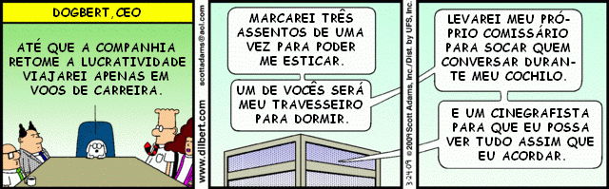
Propriedade x Gestão: Conflito de Agência
Nas corporações há divisão entre a PROPRIEDADE e a GESTÃO
Participantes
Patrocinadores
PROPRIETÁRIOS
CONFLITO DE
AGÊNCIA
GESTORES
Diretor Presidente
Diretores
Equipe Técnica

Slide 16
Propriedade x Gestão: Conflito de Agência
Desejos:
Menor custo
Maior Benefício
Menor Risco
Objetivos
Valores
Governança Corporativa : ponte entre proprietários e gestão
Participantes
Patrocinadores
PROPRIETÁRIOS
GOVERNANÇA CORPORATIVA:
“Existe para traduzir os desejos dos proprietários da organização em performance organizacional”. Por vezes os desejos são conflitantes entre si. Necessidade de avaliação e de ponderação.
GESTORES
Diretor Presidente
Resultados:
Custos
Benefícios
Riscos
Objetivos
Valores
Diretores
Equipe Técnica

Slide 17
Propriedade x Gestão: Conflito de Agência
Conselhos representam o desejo dos proprietários perante a gestão
Participantes
Patrocinadores
PROPRIETÁRIOS
CD
CF
GESTORES
Diretor Presidente
Diretores
Equipe Técnica

Slide 18

Governança – Entidades Fechadas de Previdência Complementar
3 milhões
2.854
Participantes
Patrocinadores
PROPRIETÁRIOS
PREVIC, SPPC, CVM
2.647
1.693
mercado
CD
CF
judiciário
Consultores e auditores
GESTORES
Diretor Presidente
332
Diretores
891
Equipe Técnica
7.000 (estimado)

Slide 19
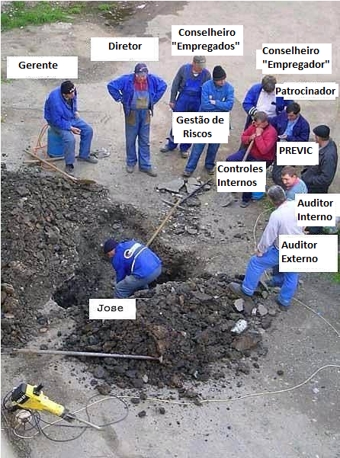
Governança?
As estruturas de governança, de regulação e de fiscalização não são um fim em si mesmas, e devem desenvolver autocrítica para avaliar sua própria eficácia, de quanto estão contribuindo para a performance organizacional.
regulador

Slide 20

Complexidade do Mercado – Escolhas Difíceis
Como alocar os recursos para garantir a aposentadoria no nível e no prazo desejado?
patrocinador
participante
recursos
PROPRIETÁRIOS
GESTÃO DOS RECURSOS
Entidade Previdenciária: dificuldade de dispor de equipe especializada com estrutura suficiente para escolha direta de todos os tipos de ativos para compor a carteira, dentro das inúmeras alternativas de tipos de papéis e emissores.
Título 1
Título 2
Título n
PROPRIEDADE
Emissor 1
Emissor 2
Emissor n

Slide 21

Complexidade do Mercado – Escolhas Difíceis
patrocinador
participante
recursos
PROPRIETÁRIOS
GESTÃO DA ENTIDADE
Com. Invest.
Diretoria
Equipe Técnica
Operações (CVM 3922)
Títulos Federais
Fundos de RF
  Abertos
  Fechados
  Crédito Privado
Fundos de RV
  Abertos
  Índices
  Multimercados abertos
  FIPs fechados
  Fundos de Inv. Imobiliários
MERCADO
Alocação nos segmentos:
Renda Fixa
Renda Variável
Imóveis
Título 1
Título 2
Título n
PROPRIEDADE
Emissor 1
Emissor 2
Emissor n

Slide 22
Fundos de Investimentos: a Solução?
patrocinador
participante
recursos
PROPRIETÁRIOS
GESTÃO DA ENTIDADE
Com. Invest.
Diretoria
Equipe Técnica
Art. 2º - O fundo de investimento é uma comunhão de recursos, constituída sob a forma de condomínio, destinado à aplicação em títulos e valores mobiliários, bem como em quaisquer outros ativos disponíveis no mercado financeiro e de capitais, observadas as disposições desta Instrução. (Instrução CVM 409)
Cotista
Cotista 1
Cotista 2
FUNDO
Reflexão: Cotistas não detém propriedade em condomínio dos títulos. Títulos são de propriedade do fundo. Cotistas de fundos abertos podem aplicar e resgatar sem anuência dos demais cotistas (risco de transferência de riqueza se títulos não estiverem contabilizados pelo preço de mercado, e risco de perda de liquidez). .
Cotista n
Título 1
Título 2
Título n
PROPRIEDADE
Emissor 1
Emissor 2
Emissor n

Slide 23
Fundos de Investimentos: a Solução?
patrocinador
participante
recursos
PROPRIETÁRIOS
GESTÃO DA ENTIDADE
Com. Invest.
Diretoria
Equipe Técnica
Cotista
Art. 5º - O fundo pode ser constituído sob a forma de condomínio aberto, em que os cotistas podem solicitar o resgate de suas cotas a qualquer tempo, ou fechado, em que as cotas somente são resgatadas ao término do prazo de duração do fundo.
Parágrafo único. Admite-se a amortização de cotas tanto no fundo fechado como no fundo aberto, mediante o pagamento uniforme a todos os cotistas de parcela do valor de suas cotas sem redução do número de cotas emitidas, efetuado em conformidade com o que a esse respeito dispuser o regulamento ou a assembleia geral de cotistas. (instrução CVM 409)
Cotista 1
Cotista 2
FUNDO
Cotista n
Título 1
Título 2
Título n
PROPRIEDADE
Emissor 1
Emissor 2
Emissor n

Slide 24

Fundos de Investimentos: a Solução?
patrocinador
participante
recursos
PROPRIETÁRIOS
GESTÃO DA ENTIDADE
Com. Invest.
Diretoria
Equipe Técnica
Fundos de Curto Prazo
Fundos Referenciados
Fundos de Renda Fixa
Fundos Cambiais
Fundos Multimercados
Fundos de Dívida Externa
Fundos de Ações
Fundos Exclusivos Fechados
Fundos de Previdência
Fundos Off Shore
Fundos Inv. Direitos Creditórios
Fundos Inv. Imobiliários
Fundos de Índices
Fundos de Participações
Classes
CVM/
ANBIMA
FUNDO
FUNDO
FUNDO
Título 1
Título 2
Título n
PROPRIEDADE
Emissor 1
Emissor 2
Emissor n

Slide 25
Fundos de Investimentos: a Solução?
patrocinador
participante
recursos
PROPRIETÁRIOS
GESTÃO DA ENTIDADE
Com. Invest.
Diretoria
Equipe Técnica
Fundos de Curto Prazo
Fundos Referenciados
Fundos de Renda Fixa
Fundos Cambiais
Fundos Multimercados
Fundos de Dívida Externa
Fundos de Ações
Fundos Exclusivos Fechados
Fundos de Previdência
Fundos Off Shore
Fundos Inv. Direitos Creditórios
Fundos Inv. Imobiliários
Fundos de Índices
Fundos de Participações
Subclasses
ANBIMA
Classes
CVM/
ANBIMA
Fundos de Renda Fixa
Renda Fixa
Renda Fixa Crédito Livre
Renda Fixa Índices
FUNDO
Título 1
Título 2
Título n
PROPRIEDADE
Emissor 1
Emissor 2
Emissor n

Slide 26
Fundos de Investimentos: a Solução?
patrocinador
participante
recursos
PROPRIETÁRIOS
GESTÃO DA ENTIDADE
Com. Invest.
Diretoria
Equipe Técnica
Subclasses
ANBIMA
Fundos de Curto Prazo
Fundos Referenciados
Fundos de Renda Fixa
Fundos Cambiais
Fundos Multimercados
Fundos de Dívida Externa
Fundos de Ações
Fundos Exclusivos Fechados
Fundos de Previdência
Fundos Off Shore
Fundos Inv. Direitos Creditórios
Fundos Inv. Imobiliários
Fundos de Índices
Fundos de Participações
Fundos Multimercados
Macro
Trading
Multiestratégia
Multigestor
Juros e Moedas
Estratégia Específica
Long and Short – Neutro
Long and Short – Direcional
Balanceados
Capital Protegido
Classes
CVM/
ANBIMA
FUNDO
Título 1
Título 2
Título n
PROPRIEDADE
Emissor 1
Emissor 2
Emissor n

Slide 27
Fundos de Investimentos: a Solução?
patrocinador
participante
recursos
PROPRIETÁRIOS
GESTÃO DA ENTIDADE
Com. Invest.
Diretoria
Equipe Técnica
Fundos de Ações
Ações Ibovespa
Ibovespa Indexado
Ibovespa Ativo
Ações IBrX
IBrX indexado
Ações IBrX Ativo
Setoriais
FMP – FGTS
Small Caps
Dividendos
Sustentabilidade / Governança
Ações Livre
Fechados de Ações
Subclasses
ANBIMA
Fundos de Curto Prazo
Fundos Referenciados
Fundos de Renda Fixa
Fundos Cambiais
Fundos Multimercados
Fundos de Dívida Externa
Fundos de Ações
Fundos Exclusivos Fechados
Fundos de Previdência
Fundos Off Shore
Fundos Inv. Direitos Creditórios
Fundos Inv. Imobiliários
Fundos de Índices
Fundos de Participações
Classes
CVM/
ANBIMA
FUNDO
Título 1
Título 2
Título n
PROPRIEDADE
Emissor 1
Emissor 2
Emissor n

Slide 28
Fundos de investimento: A Difícil Escolha...
13.752 fundos
R$ 2,4 trilhões
Fonte: ANBIMA

Slide 29

Consultoria: a Solução?
patrocinador
participante
recursos
PROPRIETÁRIOS
GESTÃO DA ENTIDADE
Com. Invest.
Diretoria
Equipe Técnica
Apoio para escolha da melhor alocação;
Apoio para escolha dos melhores fundos
Análise de riscos;
Etc.
Consultoria
1º.
1º
Consultoria:
Instrução CVM 43/1985, e decisão do Colegiado da CVM de 19 de agosto de 2008.
Registro CVM exige, entre outros aspectos, experiência de 3 anos “em atividade que revele aptidão para análise de investimentos”.
Este é “o cara”!
FUNDO
“um bom consultor eliminará minhas dúvidas e resolverá meus problemas!”
Título 1
Título 2
Título n
Emissor 1
Emissor 2
Emissor n

Slide 30

Consultoria: a Solução?
patrocinador
participante
recursos
PROPRIETÁRIOS
GESTÃO DA ENTIDADE
Com. Invest.
Diretoria
Equipe Técnica
Consultoria
Independente
Consultoria
x
Consultoria
Consultoria: - Pontos para Reflexão
Sua consultoria é independente?
Como ela é remunerada, pelo investidor, pelos agentes de administração e distribuição do fundo, ou pelos emissores?
“Ninguém pode servir a dois senhores; porque ou há de odiar um e amar o outro, ou se dedicará a um e desprezará o outro.”
Consultoria “gratuita”? Você acredita?
Como separar o “joio” do “trigo”?
Capacidade da Equipe Técnica para avaliar e validar resultados da consultoria?
Há risco se não for identificado e prevenido eventual conflito de interesse de um consultor.
+ risco
- retorno
FUNDO
Título 1
Título 2
Título n
Emissor 1
Emissor 2
Emissor n

Slide 31
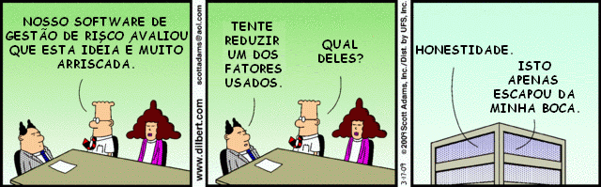
Consultoria: a Solução?
PARA DESCONTRAIR...
A diretoria e o conselho devem se valer do suporte de consultores independentes, e também precisam ter condições de fazer avaliação crítica dos resultados, e identificar eventuais conflitos de interesses.

Slide 32
Administrador: a Solução?
patrocinador
participante
recursos
PROPRIETÁRIOS
GESTÃO DA ENTIDADE
Com. Invest.
Diretoria
Equipe Técnica
Consultoria
Independente
Consultoria
Administração (Instrução CVM 306):
Pessoa física ou jurídica;
Registro na CVM;
Responsável legal pelo fundo.
Art. 17. A pessoa natural ou jurídica, no exercício da atividade de administração de carteira de valores mobiliários, é diretamente responsável, civil e administrativamente, pelos prejuízos resultantes de seus atos dolosos ou culposos e pelos que infringirem normas legais, regulamentares ou estatutárias, sem prejuízo de eventual responsabilidade penal e da responsabilidade subsidiária da pessoa jurídica de direito privado que a contratou ou a supervisionou de modo inadequado.
Este é “o cara”!
Administração
“um administrador tradicional e com solidez financeira dará segurança a meus investimentos!”
FUNDO
Título 1
Título 2
Título n
Emissor 1
Emissor 2
Emissor n

Slide 33
Administrador: a Solução?
patrocinador
participante
recursos
PROPRIETÁRIOS
GESTÃO DA ENTIDADE
Com. Invest.
Diretoria
Equipe Técnica
Consultoria
Independente
Consultoria
Serviços podem ser prestados pelo próprio administrador ou por terceiros por ele contratados:
Art. 56, § 1º Além do serviço obrigatório de auditoria independente (art. 84), o administrador poderá contratar, em nome do fundo, com terceiros devidamente habilitados e autorizados, os seguintes serviços, com a exclusão de quaisquer outros não listados:”
a gestão da carteira do fundo;
a consultoria de investimentos;
as atividades de tesouraria, de controle e processamento dos títulos e valores mobiliários;
a distribuição de cotas;
a escrituração da emissão e resgate de cotas;
custódia de títulos e valores mobiliários e demais ativos financeiros; e
classificação de risco por agência especializada constituída no País.
Administração
Pontos para reflexão:
Administrador terceiriza vários serviços;
Patrimônio do fundo e do administrador não se confundem.
FUNDO
Título 1
Título 2
Título n
Emissor 1
Emissor 2
Emissor n

Slide 34
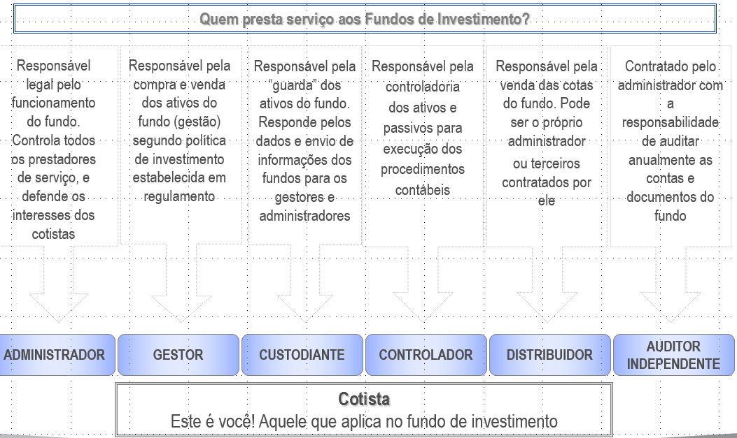
Administrador: a Solução?
Fonte: ANBIMA

Slide 35
Distribuidor: a Solução?
patrocinador
participante
recursos
PROPRIETÁRIOS
GESTÃO DA ENTIDADE
Com. Invest.
Diretoria
Equipe Técnica
Consultoria
Independente
Consultoria
Este é “o cara”!
Distribuição
Distribuição (Instrução CVM 409):
Art. 19 - A distribuição de cotas de fundo aberto independe de prévio registro na CVM e será realizada por instituições intermediárias integrantes do sistema de distribuição de valores mobiliários.
Art. 20 - A distribuição de cotas de fundo fechado depende de prévio registro na CVM, na forma da Seção II deste Capítulo, e somente poderá ser realizada por instituições integrantes do sistema de distribuição de valores mobiliários.
Administração
“o profissional da área comercial é ótimo, muito atencioso e competente, e me inspira total confiança”.
FUNDO
Pontos para reflexão:
Qual o alinhamento de interesse do distribuidor com o cotista?
Distribuição remunerada pelo desempenho ou pelo total captado?
Qual o vínculo do comercial da distribuição com a administração ou a gestão do fundo?
Quem são as “instituições intermediárias” mencionadas na CVM 409? → Lei 6.385/76
Título 1
Título 2
Título n
Emissor 1
Emissor 2
Emissor n

Slide 36
Distribuidor: a Solução?
patrocinador
participante
recursos
PROPRIETÁRIOS
GESTÃO DA ENTIDADE
Com. Invest.
Diretoria
Equipe Técnica
Consultoria
Independente
Consultoria
Distribuição
Instituições intermediárias integrantes do sistema de distribuição (Lei 6385/76)
(i) as instituições financeiras e demais sociedades que tenham por objeto distribuir emissão de valores mobiliários como agentes da companhia emissora ou por conta própria, subscrevendo ou comprando a emissão para colocá-la no mercado; (ii) as sociedades que tenham por objeto a compra de valores mobiliários em circulação no mercado, para os revender por conta própria; (iii) as sociedades e os agentes autônomos que exerçam atividades de mediação na negociação de valores mobiliários, em bolsas de valores ou no mercado de balcão; (iv) as bolsas de valores; (v) as entidades de mercado de balcão organizado; (vi) as corretoras de mercadorias, os operadores especiais e as Bolsas de Mercadorias e Futuros; e (vii) as entidades de compensação e liquidação de operações com valores mobiliários.
Distribuição (Instrução CVM 409):
Art. 19 - A distribuição de cotas de fundo aberto independe de prévio registro na CVM e será realizada por instituições intermediárias integrantes do sistema de distribuição de valores mobiliários.
Art. 20 - A distribuição de cotas de fundo fechado depende de prévio registro na CVM, na forma da Seção II deste Capítulo, e somente poderá ser realizada por instituições integrantes do sistema de distribuição de valores mobiliários.
Administração
FUNDO
Título 1
Título 2
Título n
Emissor 1
Emissor 2
Emissor n

Slide 37
Agente Autônomo: a Solução?
patrocinador
participante
recursos
PROPRIETÁRIOS
GESTÃO DA ENTIDADE
Com. Invest.
Diretoria
Equipe Técnica
Este é “o cara”!
Consultoria
Independente
Consultoria
Ag. Autônomo
Ag. Autônomo
Distribuição
Ag. Autônomo
Agente Autônomo (Instrução CVM 497):
Pessoa Física ou Jurídica:
Credenciado CVM (exigência nível médio e certificação técnica)
Precisa ter contrato com a instituição que distribui o produto.
Vedações: fazer administração, consultoria ou análise de investimentos.
Só pode prospectar e captar clientes, receber e transmitir ordens e prestar informações sobre os produtos serviço oferecidos.
“o profissional que me vendeu este fundo é ótimo, muito atencioso e competente, e me inspira total confiança”.
Administração
Agentes Autônomos – Pontos para reflexão:
Como eles são remunerados?
O processo de venda pode ser influenciado pelas diferentes remunerações que ele recebe de diferentes fundos?
Fundo é distribuído para o segmento por um único agente autônomo (exclusivo), ou por agentes autônomos diversos, que concorrem entre si?
Como se dá a concorrência entre agentes autônomos?
Como a entidade escolhe o agente autônomo por meio do qual adquirirá o fundo?
Existe risco de conflito de interesses e de abordagens não profissionais?
Como separar o “joio” do “trigo”?
FUNDO
Título 1
Título 2
Título n
Emissor 1
Emissor 2
Emissor n

Slide 38
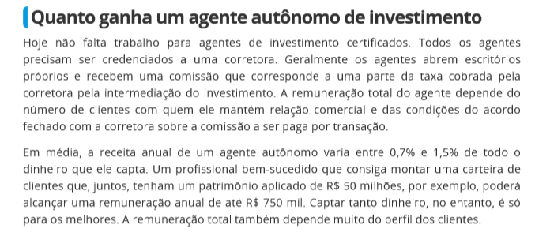
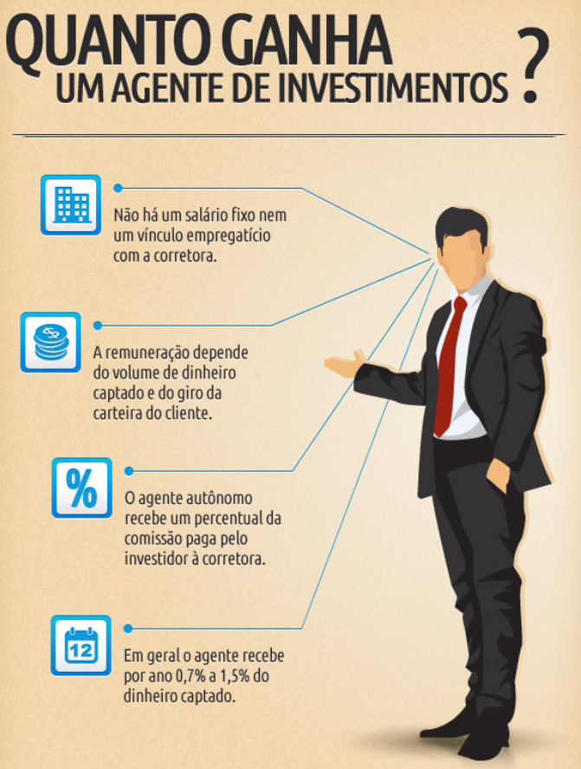
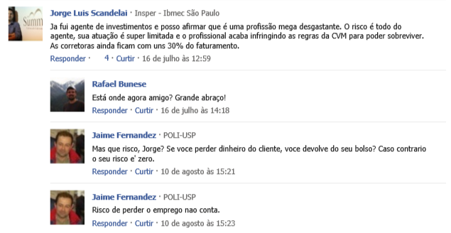
Agente Autônomo: a Solução?
Fonte: INFOMONEY: site http://www.infomoney.com.br/agente - autonomo -de-investimento
Textos extraídos de comentários no site sobre a matéria:

Slide 39
Gestor: o Cara que Gera (ou não) os Resultados...
patrocinador
participante
recursos
PROPRIETÁRIOS
GESTÃO DA ENTIDADE
Com. Invest.
Diretoria
Equipe Técnica
Consultoria
Independente
Consultoria
Ag. Autônomo
Ag. Autônomo
Distribuição
Ag. Autônomo
Administração
Escolhe o título a ser comprado ou vendido;
Define o valor a ser pago / recebido pelo título.
Este é “o cara”!
Gestão (Instrução CVM 409, art. 56)
§ 2º Gestão da carteira do fundo é a gestão profissional, conforme estabelecido no seu regulamento, dos títulos e valores mobiliários dela integrantes, desempenhada por pessoa natural ou jurídica credenciada como administradora de carteira de valores mobiliários pela CVM, tendo o gestor poderes para negociar, em nome do fundo de investimento, os referidos títulos e valores mobiliários.
FUNDO
Gestão
: Pontos para reflexão:
Escolha dos títulos deve levar em conta unicamente o interesse dos cotista;
Condição de compra ou venda dos ativos deve ser a melhor para o cotista;
Papéis contabilizados com o preço de mercado (MtM) ou na curva da aquisição?
Atenção: cuidado maior com ativos ilíquidos, não negociados em plataformas eletrônicas ou sem referência de preço de mercado;
Gestor + Regulamento + Política de Investimentos → definem o sucesso ou o fracasso!
Título n
Emissor n

Slide 40
Fundos: Atenção na Precificação...
Valor do título
PELA CURVA DE AQUISIÇÃO
PELO VALOR DE MERCADO (MtM)
Tempo
Quanto mais longo e mais ilíquido o papel, maior atenção ao valor pago pelo título em relação ao valor de mercado, e ao modelo de precificação adotado pelo fundo.
Risco de compra e contabilização de um título por valor superior ao de mercado.

Slide 41
Onde está a Solução?
patrocinador
participante
Quanta gente para me auxiliar!!!
recursos
PROPRIETÁRIOS
GESTÃO DA ENTIDADE
Com. Invest.
Diretoria
Equipe Técnica
Consultoria
Independente
Consultoria
Ag. Autônomo
Então quem é “o cara”!
Ag. Autônomo
Distribuição
Ag. Autônomo
Administração
Custódia
Controladoria
FUNDO
Auditoria
Class. Risco
Gestão
Analista
Distribuição
Título 1
Título 2
Título n
PROPRIEDADE
Estruturador da Operação
Emissor 1
Emissor 2
Emissor n
EMISSOR

Slide 42
Onde está a Solução?
Como alocar os recursos para garantir a aposentadoria no nível e no prazo desejado?
patrocinador
participante
recursos
PROPRIETÁRIOS
RECAPITULANDO: COMEÇOU ASSIM...
Título 1
Título 2
Título n
PROPRIEDADE
Emissor 1
Emissor 2
Emissor n

Slide 43
Onde está a Solução?
patrocinador
participante
Quanta gente para me auxiliar!!!
recursos
PROPRIETÁRIOS
GESTÃO DA ENTIDADE
Com. Invest.
Diretoria
Equipe Técnica
Consultoria
Independente
Consultoria
Ag. Autônomo
Então quem é “o cara”!
Ag. Autônomo
Distribuição
Ag. Autônomo
Administração
Custódia
Controladoria
E AGORA É ASSIM...
FUNDO
Auditoria
Class. Risco
Gestão
Analista
Distribuição
Título 1
Título 2
Título n
PROPRIEDADE
Estruturador da Operação
Emissor 1
Emissor 2
Emissor n
EMISSOR

Slide 44
A Solução está na Governança dos RPPS
Vocês são “os caras”!
patrocinador
participante
recursos
GESTÃO DA ENTIDADE
Com. Invest.
Diretoria
Equipe Técnica
Vocês, dirigentes e profissionais de Entidades de Previdência, representam , de forma indelegável, o legítimo interesse dos participantes (aposentadoria segura), e devem conhecer, analisar e prevenir não só os riscos de mercado e operacionais, mas também os eventuais conflitos de interesse, estes últimos com elevado potencial de riscos financeiros, jurídicos e de imagem.
Pontos de atenção: concentração em operações com ativos ilíquidos, preço de realização das operações fora das referências do mercado para aquele prazo e emissor (não basta ser superior à meta), operações com CCBs, operações realizadas fora dos ambientes eletrônicos de negociação, preço de contabilização dos papéis no fundo (curva ou mercado), falta de conhecimento sobre a composição da carteira do fundo, falta de entendimento da tese pela qual o gestor produz os resultados do fundo (fatores de risco), consultor não independente (gratuidade não existe!), influência excessiva de um consultor, gestor , distribuidor ou agente autônomo nas operações realizadas, estrutura interna de gestão sem conhecimento técnico ou mal remunerada, existência de situações de conflitos de interesse elencadas nesta apresentação.
Importante: seleção de fundo só com base na credibilidade do administrador não é suficiente. Necessidade de avaliação do gestor, regulamento, política e tese de investimentos, etc.
Consultoria
Independente
Consultoria
Ag. Autônomo
Ag. Autônomo
Distribuição
Ag. Autônomo
Administração
Custódia
Controladoria
MERCADO
FUNDO
Auditoria
Class. Risco
Gestão
Analista
Distribuição
Título 1
Título 2
Título n
PROPRIEDADE
Estruturador da Operação
Emissor 1
Emissor 2
Emissor n
EMISSOR

Slide 45
Relacionamento com o Mercado
Riscos: todo produto financeiro tem algum risco. Se você ainda não identificou o risco, analise um pouco mais, pois o pior risco é aquele que não se conhece...Se você identificou o risco, e deseja assumi-lo para produzir uma rentabilidade maior no longo prazo, registre adequadamente a decisão, os riscos assumidos e o contexto da decisão.
O mercado financeiro é movido por interesses. Identificar os interesses e eventuais conflitos é essencial para gerir os riscos de investimentos;
Abordagem comercial: quanto pior o produto, mais agressiva a abordagem comercial. Não seja mero comprador dos produtos que te vendem. Adote postura proativa, procure aquilo que é necessário para sua carteira...
Postura Proativa: Mais independente e técnica
  Define-se o que é necessário para melhorar a eficiência de carteira (segmento, tipo de produto, tipo de risco desejado, etc)
  Prospecta-se, no mercado, o melhor produto
    Internamente (com apoio de base de dados, sw e metodologia)
    Com ajuda externa: com apoio de consultoria (independente?)

Slide 46
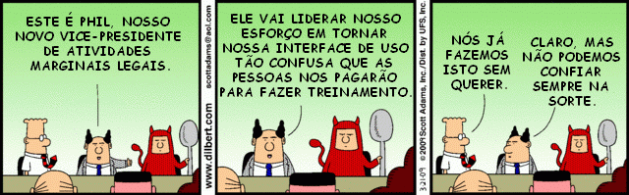
Governança – para descontrair...
EM ESTRUTURAS DE GOVERNANÇA, assim como em GOVERNOS, há formas boas e ruins:
BOAS: predomina a honra, a moderação, a virtude, o interesse geral, o bem comum, o benefício de todos.
→ RUINS: predominam os interesses e as vantagens pessoais, a vaidade, o poder.

Slide 47
Fundação Itaipu – Modelo de Gestão de Investimentos
Acompanhamento dos resultados pela Diretoria de ITAIPU
Estudos Técnicos ALM
Consultoria especializada, atuária, técnicos de investimentos
Política de Investimentos
Comitê de Investimentos/ Conselho Deliberativo
Decisão Investimento
Diretoria Executiva, gerência financeira
Verificação de Aderência
Conselho Fiscal
PREVIC
Auditoria ITAIPU
Auditoria ISO 9000
Auditoria Externa Balanço
Necessidade do Passivo Atuarial
Alocação Estratégica de Investimentos
Alocação Tática, seleção e Gestão de Investimentos
Fiscalização
Estudos estatísticos de longo prazo definem necessidade de fluxo de caixa para pagar benefícios
Otimização ALM → busca reduzir risco de déficit
Com base nos resultados do ALM, definem-se os percentuais de alocação (ótimo, mínimo, máximo)
Alguns investimentos exigem recomendação do CI ou aprovação do CD
Diretoria decide alocação, seleção e gestão dos investimentos , conforme proposta da gerencia financeira, dentro dos limites fixados e de acordo com procedimentos formais estabelecidos
Verificação da conformidade da gestão em relação a legislação, Política de Investimentos, normas e critérios estabelecidos

Slide 48
Fundação Itaipu – Governança
Estrutura colegiada paritária
Patrocinador + Participantes
Conselho Deliberativo
Conselho Fiscal
Comitê de Investimentos
Diretoria Executiva
Diretor Superintendente
Diretor de Seguridade
Diretor de Adm. E Processos
Gerente Financeiro

Slide 49
Fundação Itaipu – Modelo de Gestão de Investimentos
↑ Riscos, ↑ Custos
Melhor modelo de gestão de ativos varia para cada entidade e depende de diferentes fatores: porte, escala, expertise interno, risco do produto/estratégia, etc.
Sugestão para fundações de porte médio (com ganho de escala limitado):
+ RISCO
Risco de Seleção
Gestão Terceirizada
Fundos mútuos
Especializados
(abertos ou fechados)
Complexidade do
Produto / Estratégia
Gestão
Interna,
Carteira
própria
Fundos Exclusivos (Risco gestor + legal)
Risco
Operacional,
Legal,
Controle.
- RISCO
- EXPERTISE
Expertise interno
(Equipe, Processos, Controles)
+ EXPERTISE
49
Notes:
49

Slide 50
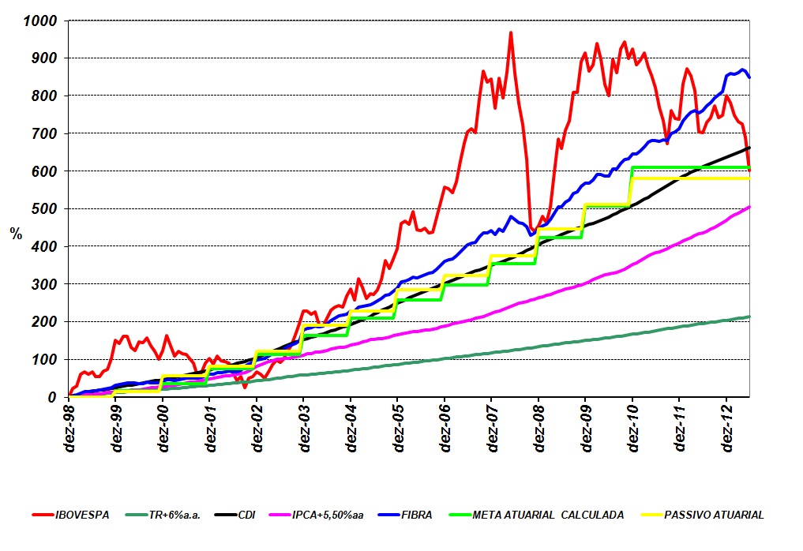
Fundação Itaipu – Resultados Obtidos no Longo Prazo
Rentabilidade obtida – dez/1998 a jun/2013

Slide 51


Fundação Itaipu: Confiança é o Verdadeiro Patrimônio
O maior patrimônio da FIBRA é a confiança de seus participantes!
Nota média: 9,0!
Resultados da pesquisa de 2011, realizada anualmente por empresa independente e especializada, Datacenso.

Slide 52
OBRIGADO!
Silvio Renato Rangel Silveira
Diretor Superintendente da FIBRA - Fundação Itaipu BR de Previdência Complementar
Membro do Conselho da ABRAPP
Membro da Comissão Técnica Nacional de Investimentos da ABRAPP
E-mail rangel@fundacaoitaipu.com.br
Telefone: 41-3321-4365

